Slide 1
Hvis Noark ikke virker, hva gjør vi da?
Anja J Vestvold
Arkivverkets fagdag om evalueringen av Noark
19.11. 2018
Notes:
Tusen takk for anledningen til å komme hit i dag for å dele med dere noen av Norsk Arkivråds tanker om evalueringen av Noark, om konklusjonen den gir og hva vi mener det er viktig å legge vekt på videre. Da arkivverket hadde sitt forrige arrangement om Noark i januar i år nyanserte forrige styreleder i NA, Marianne Tengs, hva som var bakgrunnen for å hevde at Noark hadde blitt en sovepute. For øvrig en uttalelse som vakte en etterlengtet debatt. Samtidig ble evalueringen av Noark utlyst, og med resultatet av den, en evaluering av virkningen av Noark og videre debatt.

Slide 2
Evalueringen
Notes:
Evalueringen tegner et bilde av de positive virkningene Noark har hatt som vi kjenner igjen. Noark har vært viktig for at offentlig sektor ble bevisst behovet for og utfordringene ved å ta vare på dokumentasjon og arkiv i elektroniske system. Vi kjenner også igjen bildet som tegnes av at Noark-systemer ikke helt passer til de arbeidsprosessene og verktøyene vi har i dag. Dette skal jeg snakke mer om men først vil jeg nevnte 3 forhold som vi tenker burde vært bedre belyst i rapporten:

Slide 3
Mer om
Oppfatningen hos andre enn arkivfolk
Noark-kjerne og Noark-funksjonalitet i andre fagsystem
Betydningen av bruk av Noark-systemer for å kunne sikre langtidstilgang
Notes:
1 Oppfatningen hos andre enn arkivfolk
Grunnlaget for rapporten er blant annet flere intervjuer og samtaler med mange ressurspersoner. Vi tenker likevel at de som har vært med å gi innspill hovedsakelig er folk som jobber direkte i tilknytning til dokumentasjonsforvaltning og arkiv. Noark er en standard som i praksis er førende både for saksbehandlere og ledere i offentlig sektor og for de som tar beslutninger om IT investeringer og utvikling. Vi savner de to sistnevnte gruppene som kilder til evalueringen og tror vi ville gitt nyttig informasjon i arbeidet.
2 Noark-kjerne og Noark-funksjonalitet i andre fagsystem
Evalueringen har lite informasjon om hvordan Noark-standarden har virket for virksomheter som selv har utviklet fagsystemer med innebygd Noark-funksjonalitet. Den har heller ikke spesifisert at installasjoner av Noark-kjerne er tatt med i evalueringen. En oversikt over utbredelse og virkning av slike løsninger bør være med i anbefalinger videre.
3 Betydningen av bruk av Noark systemer for å kunne sikre langtidstilgang.
Et av hovedhensiktene med et system som er bygget på Noark-standarden, er å sikre at det trygt og forholdsvis enkelt kan tas et arkivuttrekk fra systemet slik at dette kan bevares og senere anvendes uten bruk av systemet som opprinnelig skapte dokumentasjonen. Rapporten belyser en del problemstillinger rundt fremstillingen av arkivuttrekket og avlevering av arkivet. NA er opptatt av tilgjengeligheten til de digitalt skapte arkivene som er deponert/avlevert. Er bruk av Noarkstandarden nødvendig for å kunne ta fram igjen pålitelig dokumentasjon eller kan dette håndteres like godt av systemer uten Noark-funksjonalitet? Det er interessant å undersøke dette over tid da det ligger i Arkivverkets samfunnsoppdrag å trygge tilgang til arkivene på en trygg og kostnadseffektiv måte.

Slide 4
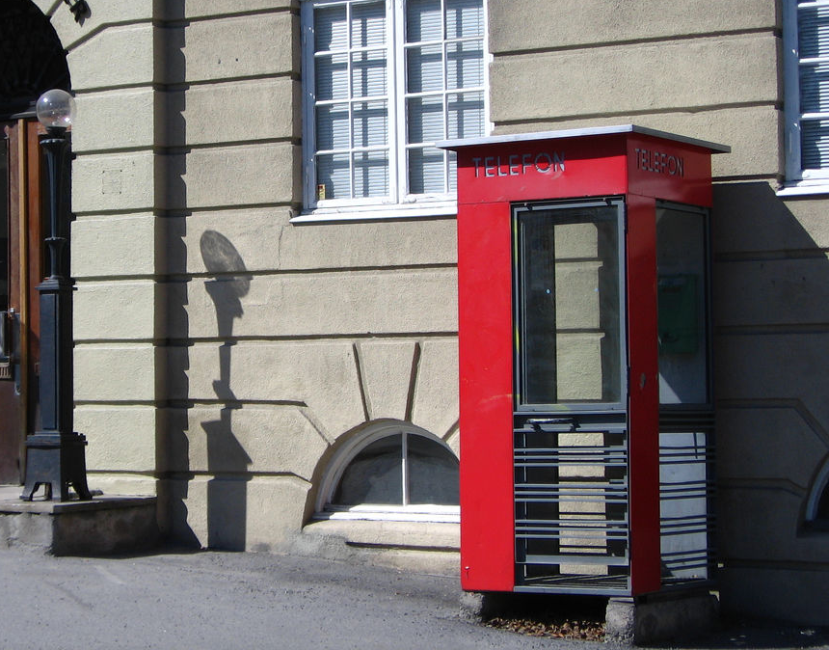
Hvis Noark ikke virker
Notes:
Rapporten konkluderer med at Noark ikke lengre virker for sitt formål. Vi kjenner igjen beskrivelse av nåsituasjonen hos virksomhetene som bruker systemer bygget på Noark-standarden. Den er i samsvar med det våre medlemmer forteller om utfordringene knyttet til systemer som er det vi kaller komplett Noark. Og sier oss enige i at Noark slik den praktiseres i dag ikke virker til å sikre at den verdifulle dokumentasjonen blir sikret. Noark evalueringen forsterker det inntrykket som tidligere undersøkelser blant annet den fra Riksrevisjonen om arkivdanning og åpenhet ga.
Disse systemene er først og fremst utformet for å håndtere korrespondanse og er lite fleksible for å bli integrert i andre prosesser. Det gjør at arkivering og journalføring ender opp med å bli behandlet som et tillegg. Noe man gjør i etterkant av arbeidsprosessen man er i ferd med å gjennomføre. Å journalføre og arkivere er oppgaver som tar tid men som ikke er en del av måloppnåelsen verken for saksbehandlere eller ledere. Sikring av dokumentasjon som ikke er korrespondanse generert i systemet må aktivt fanges inn i systemet i en egen prosess. Denne tilnærmingen kommer ikke på noe tidspunkt til å gi oss sikring av dokumentasjon som en del av arbeidsprosessen

Slide 5
Notes:
Men Noark eksisterer ikke alene, Den er en del av en helhet og det er vanskelig å evaluerer hvordan den virker uten å se på hele arkivregelverket, utviklingen av dokumentasjonsforvaltning som en profesjon som har foregått omtrent samtidig med utviklingen av standarden, utviklingen av teknologi og hvordan offentlig forvaltning med mer har utviklet seg i samme tidsrom. Alle disse faktorene er med på å påvirke hvordan forvaltningen av arkiv og dokumentasjon har utviklet seg.
Dette blir veldig tydelig når vi ser på hvor mange fagsystemer og fellesløsninger som har blitt utviklet både for bruk innen en virksomhet men også de som er laget for å støtte prosesser på tvers av forvaltningsnivå og virksomheter. Noark har bidratt til å muliggjøre bruk av en del felleskomponenter men når fellesløsninger for prosesser på tvers av forvaltningsnivå utvikles er kravet om at hvert forvaltningsnivå skal dokumentere prosessen i sitt arkivsystem ikke et Noark-problem men et godt eksempel på hvordan teknologi muliggjør nye teorier og løsninger.

Slide 6
Hva gjør vi da?
Få det til å virke
Finne nye løsninger
Notes:
Uansett om vi skal få det til å virke eller om vi skal finne på noe nytt må det vi kommer opp med ta hensyn til svært mange faktorer:
Om lag 370 kommuner i 2020 med selvråderett over sine løsninger
Statlig sektor med 68 direktorat, 16 departement, fylkesmenn, helseforetak forsvaret og så videre som digitaliserer, utvikler fellesløsninger og felleskomponenter i raskt tempo uten en sterk, sentral styring og samordning, og med et underfinansiert Arkivverk
En voldsom vekst i mengde data som produseres og som har potensiale til å bli arkiv og verktøy som produserer dokumentasjon men ikke har arkivfunksjonalitet.
Ny personopplysningslov og personverndirektivet som krever en kontroll med data, og prinsippet om innebygd personvern
Trusselbildet og informasjonssikkerhet med prinsippet om innebygd informasjonssikkerhet
Lovverk i endring: Arkivregelverk, forvaltningsloven
Krav om kutt i budsjetter, effektivisering og avbyråkratisering, åpne data og «Once only-prinsippet»
Og sikker mye mer som jeg ikke har nevnt

Slide 7
Få det til å virke
Ny utgave av Noark?
Notes:
Er svaret en ny Noark er vi sikre på at den ikke bør legge føringer for hvordan saksbehandlingen skal foregå men vektlegge hva som skal dokumenteres.
Det er mye å hente i internasjonale standarder og i å innarbeide dem i en norsk kontekst men de er ikke løsningen på standardisering alene. Til det er de for generelle.
Et virkemiddel for å styrke innovasjon og konkurranse på annet enn pris er også å gå over til å godkjenne implementering av løsningene.

Slide 8
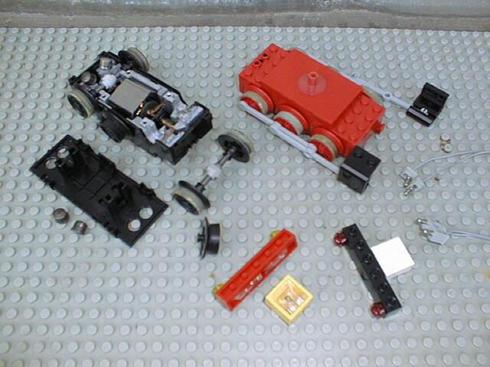
Finne nye løsninger
Notes:
Eller blåse liv i noen gamle?
Legomotor tankegangen
Denne tankegangen er slik vi ser det helt i tråd med arkivbydesign tankegangen.
Dette vil også si at journalføring som den eneste måten å bli arkiv må utfordres.
Løsrive Noark fra saksbehandlingen, oppgaveløsningen
Løsrive Noark fra utvekslingen av informasjon/data
Løsrive Noark fra praktiseringen av offentlighetsprinsippet/offentlig journal

Slide 9
Flytte kontroll med hva som arkiveres bort fra enkeltperson
Kontroll med og forvaltning av hva som arkiveres og sikres som dokumentasjon er virksomheten ansvar – det må gjenspeiles i løsningene som tas i bruk
Skjønnsmessig vurdering gjort av hver enkelt medarbeider må bort
Sikring av dokumentasjon som en del av arbeidsprosessen og IT løsningen som er i bruk

Slide 10
Notes:
NA mener det er behov for mer presise krav for å sikre dette framover samtidig som at vi er enige med evalueringens hovedkonklusjon om at Noark-standarden slik den blir brukt i dag ikke er hensiktsmessig. Rapporten konkluderer med at lovverk og reguleringer skal vektlegge plikt og skjønn i arkivdanningen. Videre peker de også på økt tilsyn fr å sikre arkivering. NA mener at det ikke trengs mer skjønn i arkivdanningen men derimot en tydeligere presisering av kravene til hvordan det arkivpliktige materialet identifiseres og at det knyttes opp mot virksomhetens behov. Videre mener vi at det må settes konkrete krav til teknikker for å sikre autentisk og pålitelig dokumentasjon over tid uten at det må inngå i en lovpålagt struktur så omfattende som den Noark har representert. Vi mener det er viktig at Arkivverket er en sterk og kompetent tilsynsmyndighet ut mot dokumentasjonsforvaltningen men at framtidas tilgang til digitalt skapte arkiv ikke kan baseres på skjønn og tilsyn.
Tusen takk for meg!

